Slide 1

OpenCV基础数据结构
by cjwddz

Slide 2
CvPoint
假设要在(5, 10)和(20, 30)之间画上一个白色矩形，只需简单调用：
cvRectangle(
myImg,
cvPoint(5, 10),
cvPoint(20, 30),
cvScalar(255, 255, 255)
);
CvPoint 二维坐标系下的点，类型为整型 typedef struct CvPoint { int x; /* X坐标, 通常以0为基点 */ int y; /* y坐标, 通常以0为基点 */ }CvPoint; /* 构造函数 */ inline CvPoint cvPoint( int x, int y ); /* 从 CvPoint2D32f类型转换得来 */ inline CvPoint cvPointFrom32f( CvPoint2D32f point )
CvPoint2D32f ：二维坐标下的点，类型为浮点
CvPoint3D32f ：三维坐标下的点，类型为浮点
将浮点型数据转换为整形数据：
CV_INLINE CvPoint cvPointFrom32f( CvPoint2D32f point )
{
CvPoint ipt;
ipt.x = cvRound(point.x);
ipt.y = cvRound(point.y);
return ipt;
} //把32位浮点型数据转换为整型数据。
int cvRound (double value)
作用是：对一个double型的数进行四舍五入，返回一个整数。

Slide 3
CvSize
CvSize 矩形框大小，以像素为精度 typedef struct CvSize{ int width; /* 矩形宽 */ int height; /* 矩形高 */ }CvSize; /* 构造函数 */ CvSize cvSize( int width, int height );
CvSize2D32f
CvSize size=cvSize(400,300); /* 定义宽为400象素，高为300象素的矩形 */

Slide 4
CvRect
CvRect 矩形框的偏移和大小 typedef struct CvRect{ int x; /* 方形的最左角的x-坐标 */ int y; /* 方形的最上或者最下角的y-坐标 */ int width; /* 宽 */ int height; /* 高 */ }CvRect; /* 构造函数*/ CvRect cvRect(int x, int y, int width, int height);
Rect1=cvRect(176,186,14,22);
//坐标值根据手动标定来确定
ROI=cvRectToROI(Rect1,0);
Image1->roi=&ROI;

Slide 5
CvMat
union，中文名“联合体、共用体；
包含的对象共用同一个指针，所以其存在关系是互斥的。
union var{
char c[4];
int i;
};
int main(){
union var data;
data.c[0] = 0x04;
data.c[1] = 0x03;
data.c[2] = 0x02;
data.c[3] = 0x11;
printf("%x\n",data.i);
}
typedef struct CvMat { int type; /* CvMat 标识, 元素类型和标记 */ int step; /* 以字节为单位的行数据长度*/ int rows; /*行数*/ int cols; /*列数*/ int* refcount; /* 数据引用计数 */ union{ uchar* ptr; short* s; int* i; float* fl; double* db; } data; /* data 指针 */

Slide 6
其它矩阵数据结构
CvMatND：多维、多通道密集数组
CvSparseMat：多维、多通道稀疏数组
CvArr：不确定数组

Slide 7
矩阵的使用和创建
创建矩阵 CreateMat CvMat* cvCreateMat( int rows, int cols, int type );
rows 矩阵行数。 cols 矩阵列数。 type 矩阵元素类型。 通常以 CV_<比特数>(S|U|F)C<通道数>型式描述， 例如: CV_8UC1 意思是一个8-bit 无符号单通道矩阵, CV_32SC2 意思是一个32-bit 有符号二个通道的矩阵。
函数 cvCreateMat 为新的矩阵分配头和下面的数据，并且返回一个指向新创建的矩阵的指针。矩阵按行存贮。所有的行以4个字节对齐。
删除矩阵 ReleaseMat void cvReleaseMat( CvMat** mat );
例如：CvMat* M = cvCreateMat( 4, 4, CV_32FC1); cvReleaseMat( &M);

Slide 8
矩阵的使用和创建
初始化矩阵
方法1：用cvMat初始化 double a[] = { 1, 2, 3, 4,5, 6, 7, 8,9, 10, 11, 12 }; CvMat Ma = cvMat( 3, 4, CV_64FC1, a);
方法2：用cvCreateMatHeader初始化 CvMat Ma； cvInitMatHeader( &Ma, 3, 4, CV_64FC1, a);
初始化单位矩阵
CvMat* M = cvCreateMat( 4, 4, CV_32FC1); cvSetIdentity(M);
复制矩阵CloneMat CvMat* cvCloneMat( const CvMat* mat );
例如：
CvMat* M1 = cvCreateMat( 4, 4, CV_32FC1); CvMat* M2; M2 = cvCloneMat(M1);

Slide 9
矩阵的使用和创建
访问矩阵元素
(1)直接访问 cvmSet(M, i, j, 2, 0); //Set M(i,j) t = cvmGet(M, i, j); //Get M(i,j)
(2)已知对齐方式的直接访问 CvMat* M = cvCreateMat( 4, 4, CV_32FC1); int n = M->cols; float *data = M->data.fl; data[i*n+j] = 3.0; //假设32位对齐
(3)未知对齐方式的直接访问 CvMat* M = cvCreateMat( 4, 4, CV_32FC1); int step = M->step/sizeof(float); float *data = M->data.fl; (data + i*step)[j] = 3.0;
(4)直接访问一个已初始化的矩阵 Ma[i*4 + j] = 2.0;

Slide 10
矩阵的使用和创建
向量乘法 假设Va, Vb, Vc均为n元素向量
double res = cvDotProduct(&Va, &Vb); //Va •Vb -> res
cvCrossProduct(&Va, &Vb , &Vc); // Va ×Vb -> Vc
矩阵特征值分解 假设A, E均为n*n方阵，I为n元素向量
cvEigenVV(&A, &E , &I);
SVD
假设A, U, D, V均为n*n方阵
cvSVD(A, D, U, V, CV_SVD_U_T|| CV_SVD_V_T); //A=UDV~T标志使U和V以转置方式返回
非齐次线性系统的求解 假设A为n*n方阵，x,b均为n元素向量
cvSolve(&A, &b, &x)

Slide 11
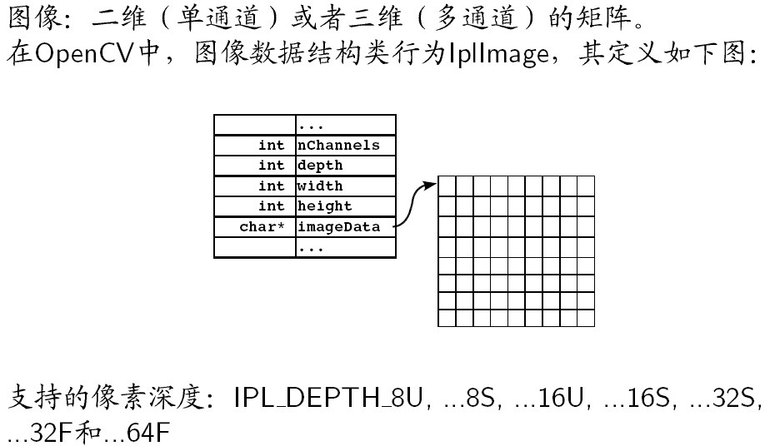
IplImage
IplImage：IPL 图像头

Slide 12
IplImage
IplImage：IPL 图像头 typedef struct _IplImage { int nSize; /* IplImage大小 */ int ID; /* 版本 (=0)*/ int nChannels; /* 大多数OPENCV函数支持1,2,3 或4 个通道 */ int alphaChannel; /* 被OpenCV忽略 */ int depth; /* 像素的位深度: IPL_DEPTH_8U,IPL_DEPTH_8S, IPL_DEPTH_16U,IPL_DEPTH_16S, IPL_DEPTH_32S,
IPL_DEPTH_32F and IPL_DEPTH_64F 可支持 */ char colorModel[4]; char channelSeq[4]; /* 被OpenCV忽略 */
int dataOrder; /* 0 - 交叉存取颜色通道, 1 - 分开的颜色通道. cvCreateImage只能创建交叉存取图像 */ int origin; /* 0 - 顶—左结构,1 - 底—左结构 (BMP风格) */ int align; /* 图像行排列 (4 or 8). OpenCV 用widthStep 代替 */

Slide 13
IplImage
int width; /* 图像宽像素数 */ int height; /* 图像高像素数*/ struct _IplROI *roi;/* 图像感兴趣区域. 当该值非空只对该区域进行处理 */ struct _IplImage *maskROI; /* 在 OpenCV中必须置NULL */ void *imageId; /* 同上*/ struct _IplTileInfo *tileInfo; /*同上*/
int imageSize; /* 图像数据大小，单位字节*/
char *imageData; /* 指向排列的图像数据 */
int widthStep; /* 排列的图像行大小，以字节为单位 */
int BorderMode[4]; int BorderConst[4]; /* 边际结束模式, 被忽略*/
char *imageDataOrigin; /* 指针指向一个不同的图像数据结构，是为了纠正图像内存分配准备的 */
}IplImage;

Slide 14
IplImage
IplImage结构来自于 Intel Image Processing Library。OpenCV 只支持其中的一个子集:
alphaChannel 在OpenCV中被忽略。
colorModel 和channelSeq 被OpenCV忽略。
dataOrder 必须是IPL_DATA_ORDER_PIXEL (颜色通道是交叉存取)，然而平面图像的被选择通道可以被处理，就像COI（感兴趣的通道）被设置过一样。
align 是被OpenCV忽略的，而用 widthStep 去访问后继的图像行。
不支持maskROI 。处理MASK的函数把他当作一个分离的参数。MASK在 OpenCV 里是 8-bit，然而在 IPL他是 1-bit。
tileInfo 不支持。
BorderMode和BorderConst是不支持的。
OpenCV处理ROI有不同的要求。要求原图像和目标图像的尺寸或 ROI的尺寸必须精确匹配。

Slide 15
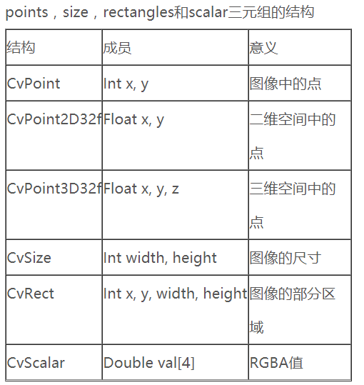
CvPoint

Slide 16
结束
学好一门技术需要不断的阅读优秀的代码，思考。

